Slide 1
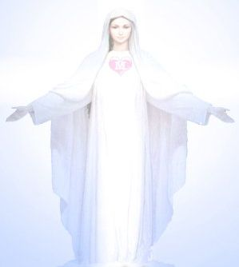
О Б Р А З М А Т Е Р И

Slide 2
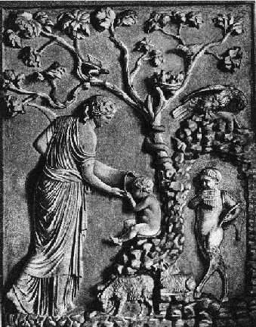
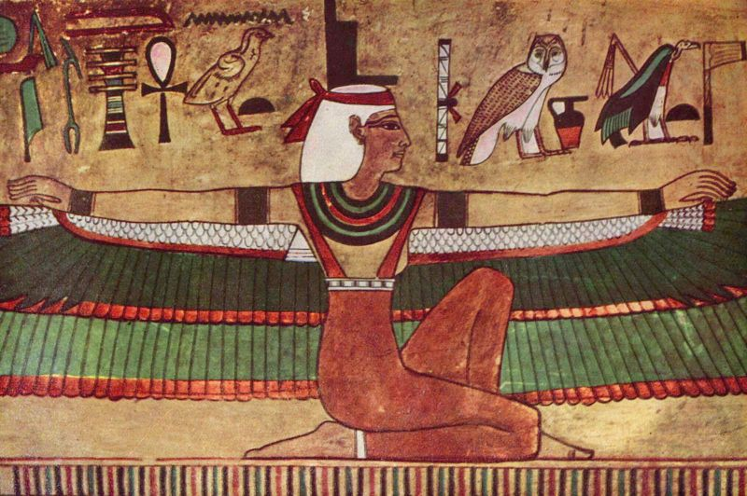
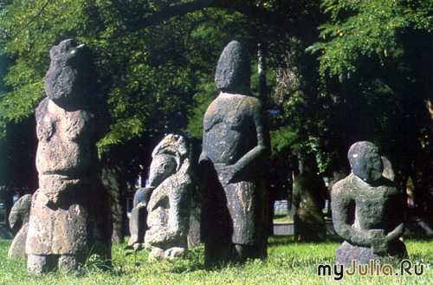

Slide 3
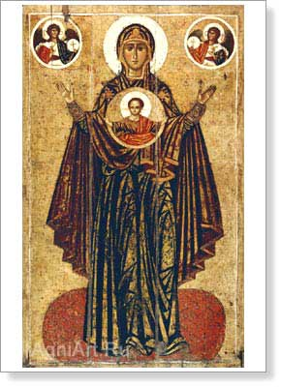
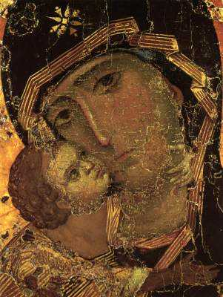
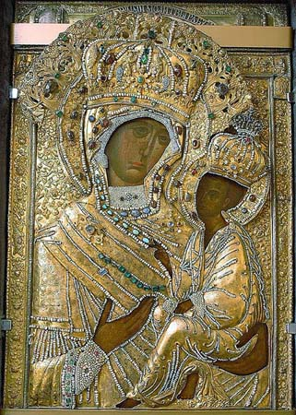
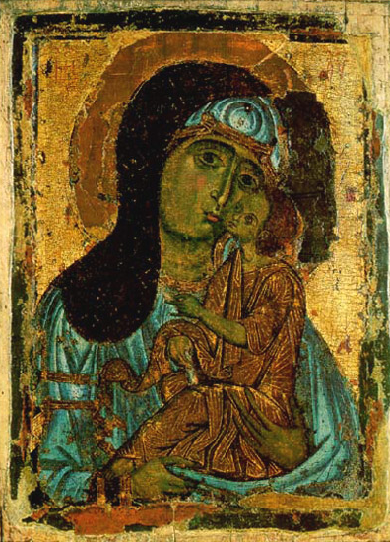
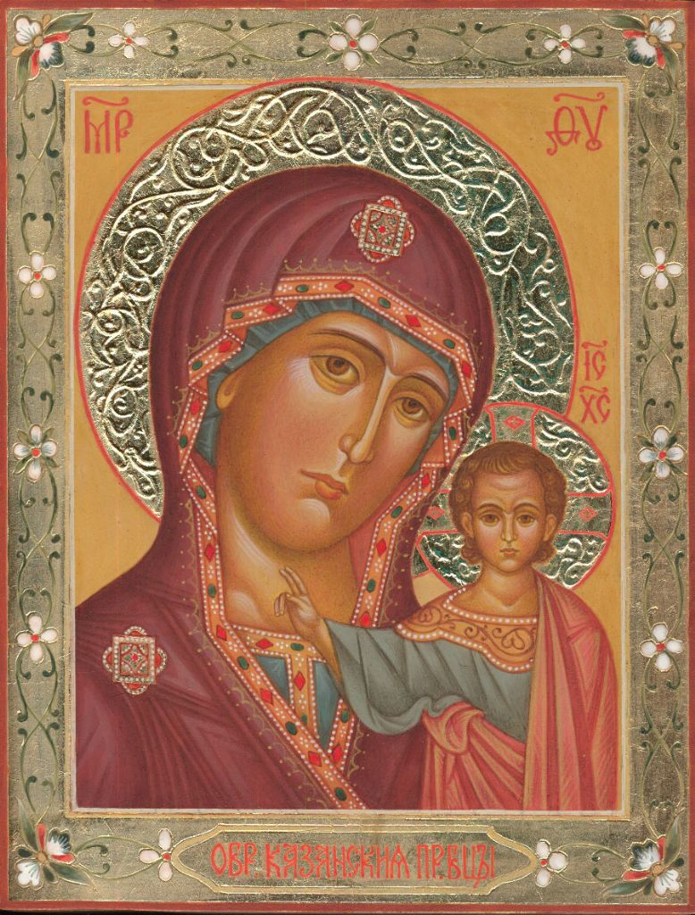
несравненной, чудесной, извечной песнью материнства

Slide 4
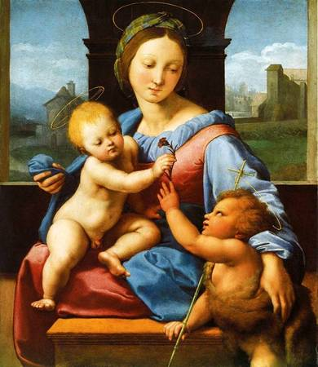
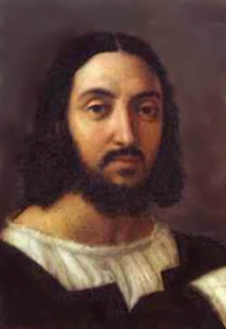
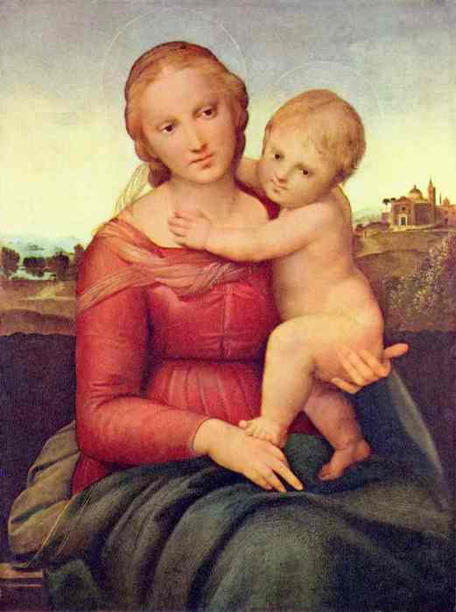
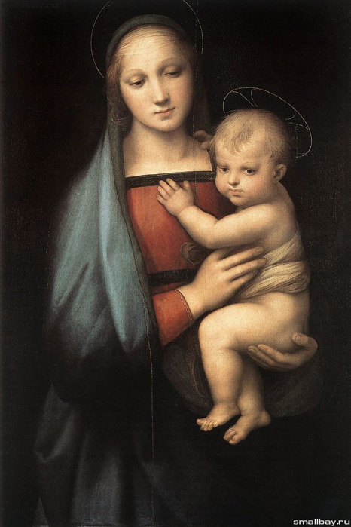
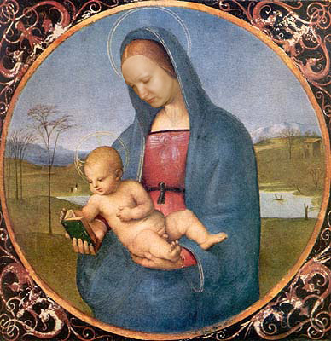
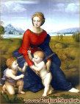
Рафаэль Санти (Raffaello Santi) из Урбино
(1483-1520)

Slide 5

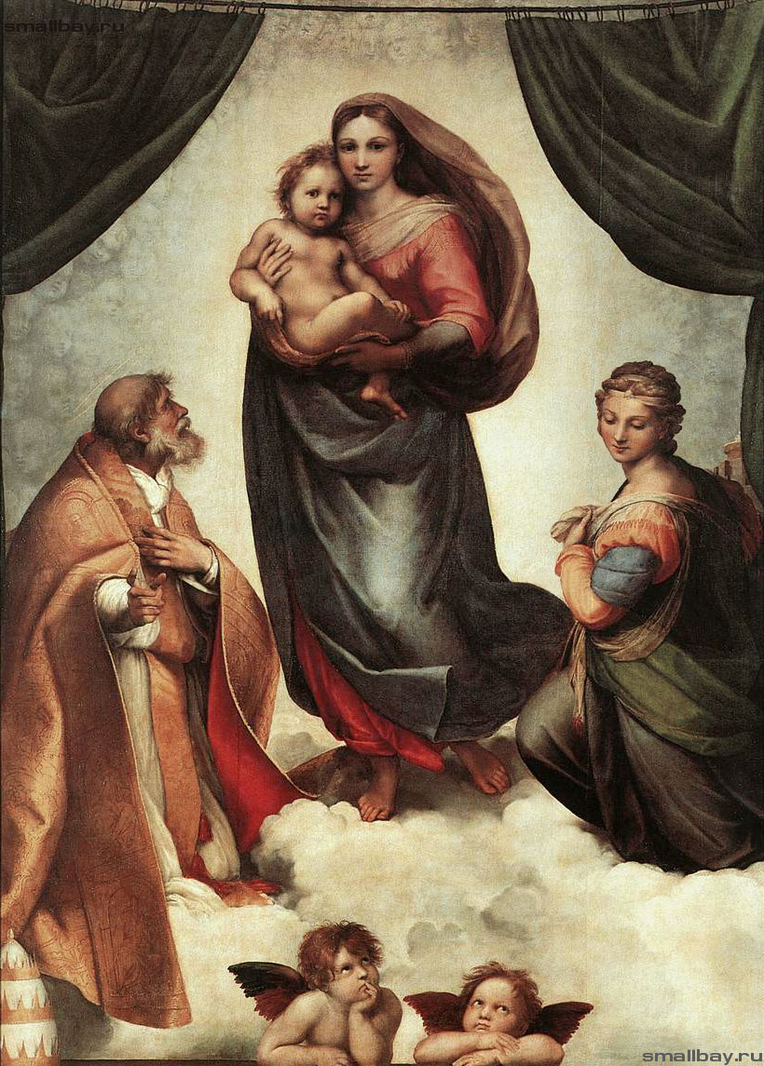

Slide 6
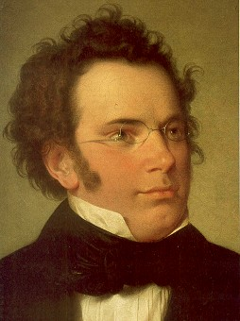
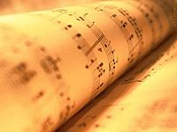
Франц Петер Шуберт (1797 - 1828) - австрийский композитор

Slide 8
«Третья песнь Эллен»
слова В.Скотта
«АВЕ МАРИЯ» ШУБЕРТА

Slide 9
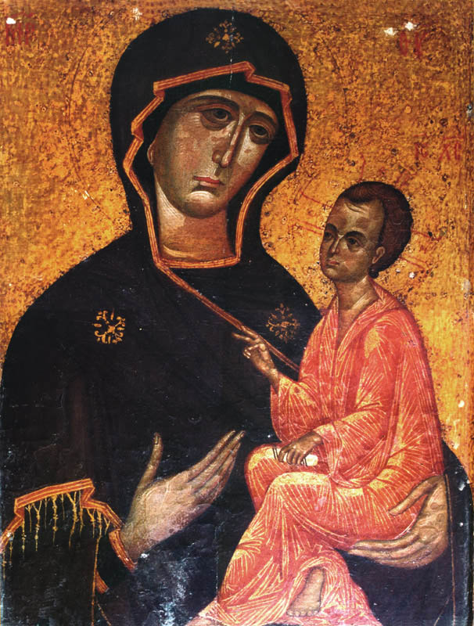
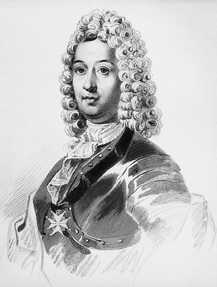

Slide 10
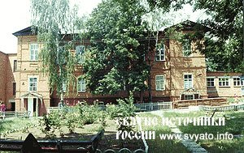
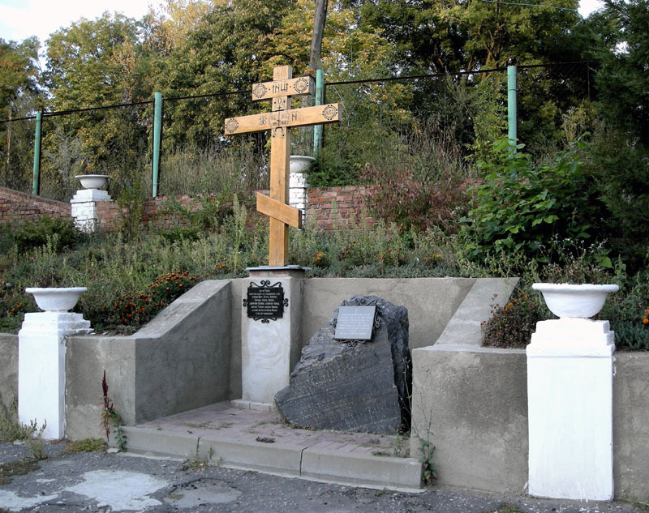

Slide 11
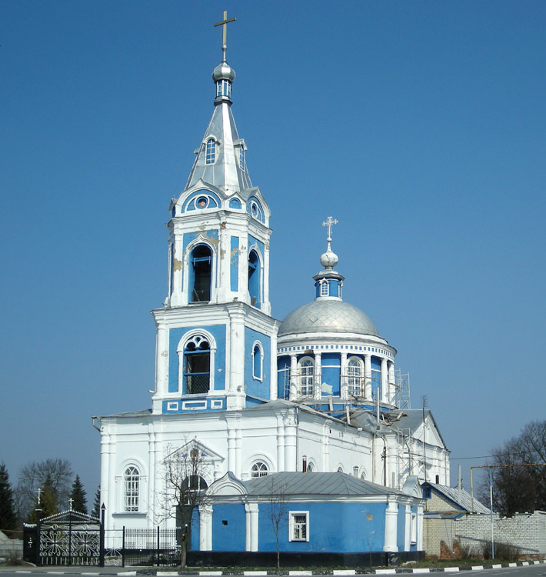
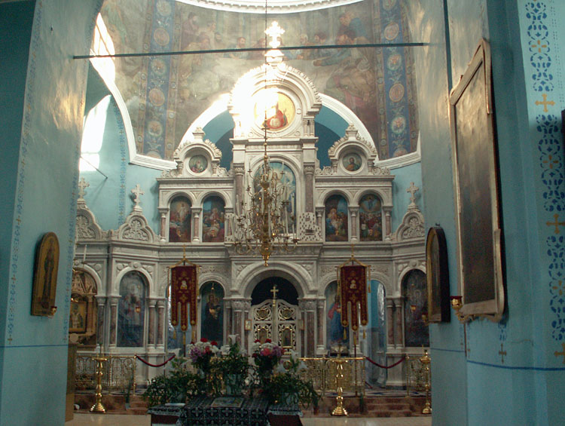

Slide 12
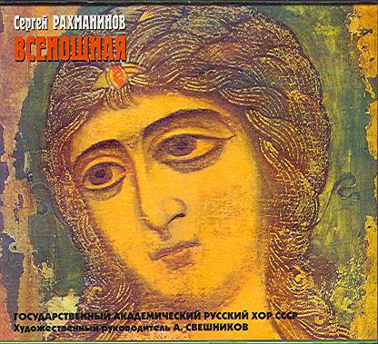
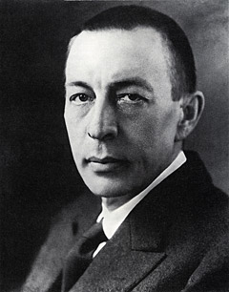
Рахманинов Сергей Васильевич
(1873-1943)
ВСЕНОЩНОЕ
БДЕНИЕ

Slide 13
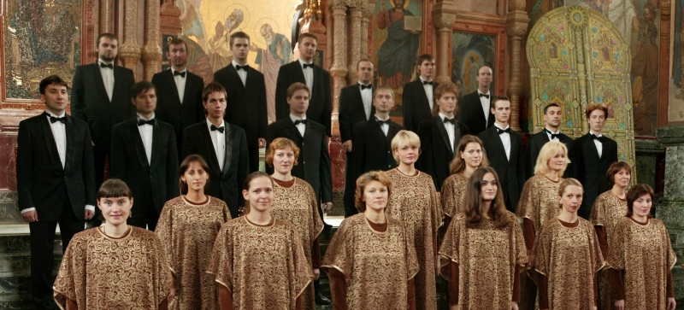
Композиция «Всенощной» состоит из пятнадцати песнопений:
1. Приидите, поклонимся
2. Благослови, душе моя (греческого распева)
3. Блажен муж
4. Свете тихий (киевского распева)
5. Ныне отпущаеши (киевского распева)
6. Богородице Дево, радуйся
7. Шестопсалмие
8. Хвалите имя Господне (знаменного распева)
9. Благословен еси Господи (знаменного распева)
10. Воскресение Христово видевше
11. Величит душа моя Господа
12. Славословие Великое (знаменного распева)
13. Тропарь "Днесь спасение" (знаменного распева)
14. Тропарь "Воскрес из гроба"
15. Взбранной воеводе (греческого распева)

Slide 14
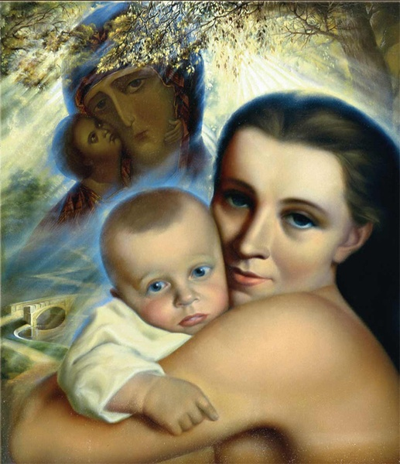
ДЕЛ И ДОРОГ БУДЕТ
В ЖИЗНИ НЕ МАЛО…
СПРОСИМ СЕБЯ:
НУ А ГДЕ ИХ НАЧАЛО?
ВОТ ОН, ОТВЕТ НАШ,
ПРАВИЛЬНЫЙ САМЫЙ:
ВСЁ, ЧЕМ ЖИВЁМ
НАЧИНАЕТСЯ С МАМЫ!

